Slide 1

La radio vie meilleure un outil de communication efficace

Slide 2
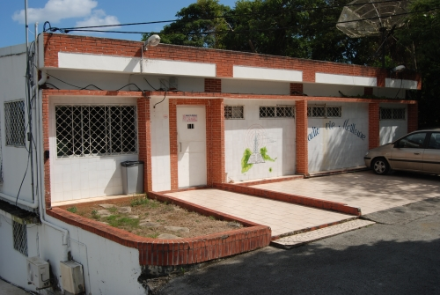
Qui sommes-nous ?

Slide 3
UNE RADIO DYNAMIQUE
Radio Vie Meilleure est une radio associative, créée en 1982. Elle est située au Morne Boissard dans la ville des Abymes dans le département de la Guadeloupe. Une équipe motivée, composée de 6 salariés et d’une trentaine de bénévoles réguliers donne vie à l’antenne toute l’année et partage avec les nombreux auditeurs des informations de qualité, rythmées par une diversité et couleur musicale exceptionnelle.

Slide 4
RVM, C’EST AUSSI
« UNE RADIO QUI DIFFUSE DES INFORMATIONS SUR LA :
Santé, culture, famille, environnement et sur les différentes activités de l’Eglise Adventiste.

Slide 5
De quoi a besoin RVM pour fonctionner ?
Comme toute organisation, la Radio Vie Meilleure a besoin de ressources :
Ressources humaines (RH) ou capital humain (gestionnaires et employés) ;
Ressources informationnelles (information et technologies d’information) ;
Ressources matérielles (équipements, outils, bâtiment) ;
Ressources financières (budget, liquidité, capital-action).

Slide 6
UN Centre de veille et de ressources informationnelles
Unique dans la division interaméricaine, la Radio Vie Meilleure assure, hebdomadairement, une activité de veille, capitalisation, recherche et diffusion d'informations, qui couvre l’ensemble des activités de l’Eglise Adventiste.

Slide 7
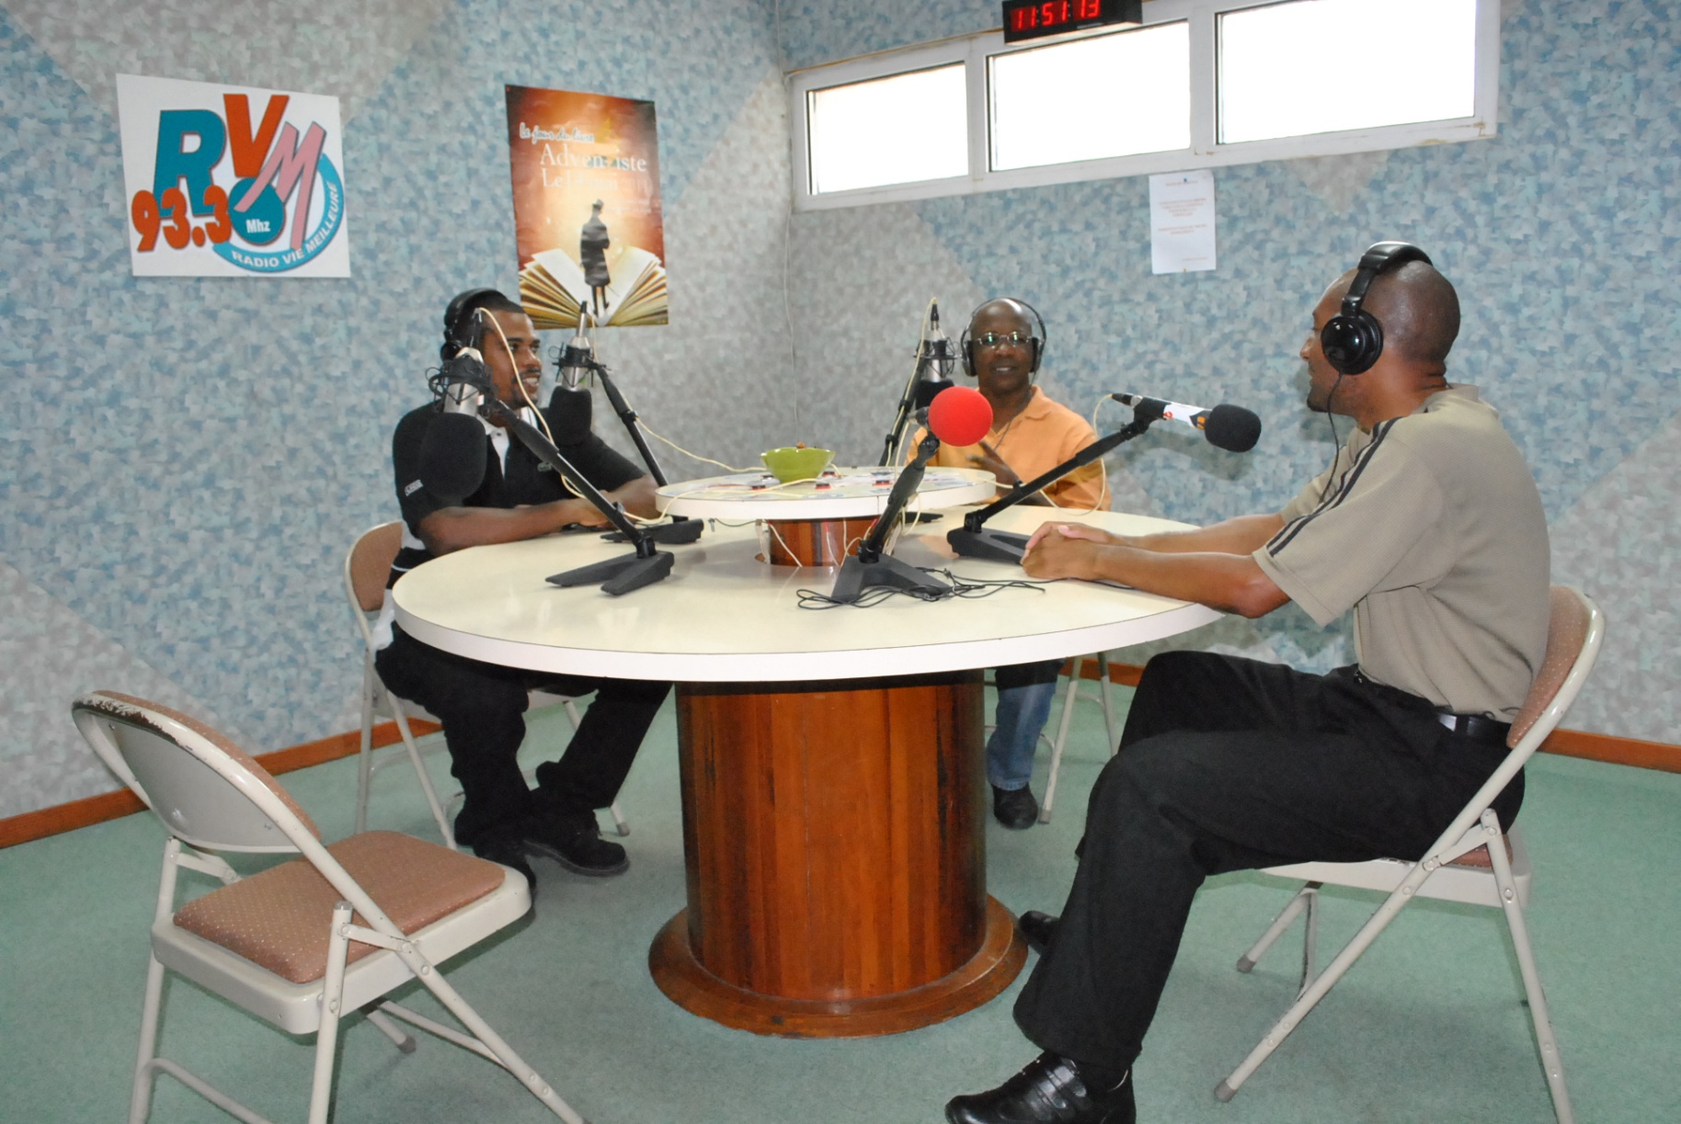
UNE radio au service de l’eglise et de la societe

Slide 8
les sources d'information
Les sources d’information prennent des formes
très variées - elles prennent une forme écrite à
travers le courrier électronique, Internet, la radio
et la télévision ; elles prennent la forme de la
parole traditionnelle, à travers le bouche-à
oreille, le téléphone et la communication en face
à-face.

Slide 9
L’information imprimable par le biais du courrier électronique et d’internet
La recherche de portails, de documents, de pages ou de sites sur Internet peut être d’une simplicité enfantine ou parfois d’une grande difficulté
Il est souvent difficile de déterminer l’endroit où se procurer ces ressources
Souvent, les portails peuvent vous permettre de consulter une base de données réunissant les sites Web des différentes organisations.
L’Internet permet également d’avoir accès à des données du monde entier, sous format audio et vidéo

Slide 10
L’utilisation du téléphone
Les Technologies de l’Information et de la Communication (TIC) ne se limitent pas à Internet, mais couvrent également tous les services relatifs au téléphone fixe et au téléphone portable. Les téléphones portables ont offert aux utilisateurs la possibilité d’envoyer et de recevoir des mini-messages, pratique devenue vecteur d’échange pour tout type d’information. Le téléphone traditionnel constitue également un outil pour l’échange d’information. Il s’agit souvent du médium le plus puissant pour créer des liens et pour partager l’information.

Slide 11
Le bouche à oreille
Souvent, l’information dont nous avez besoin circule déjà à l’intérieur de notre communauté - reste à l’obtenir en face-à-face.

Slide 12
CAHIER DES CHARGES des responsables des communications
Envoyer les communiqués des activités des sections locales aux responsables du B.I.A.
Dans le cadre de programmes spéciaux, réaliser si possible des interviews de visiteurs non adventistes et des visiteurs adventistes spéciaux.
Etre des correspondants.
S’assurer que l’Eglise locale soit équipée de matériel
Se charger des enregistrements de programmes intéressants à transmettre à la radio.
(Il s’agit de programmes religieux, d’intérêt général,
destinés à informer le public local d’une activité de
l’Eglise.)

Slide 13
Assurer la diffusion des promotions proposées par R.V.M (concert, campagne d’adhésion ….)
Intégrer le logo de R.V.M sur tous les supports liés à l’évangélisation.

Slide 14
La question des droits d’auteur
Avant de nous transmettre un contenu audio, assurez-vous que les producteurs ne s’opposent pas à la diffusion de leurs productions.

Slide 15
Sources
http://www.radioviemeilleure.com/qui-sommes-nous/
http://portal.unesco.org/ci/fr/files/15720/11036441535CHAPITRE-9.pdf/CHAPITRE-9.pdf
Cahier des charges des secrétaires de communication de l’Eglise locale.

Slide 16
Contactez-nous
RADIO VIE MEILLEURE
VOTRE CORRESPONDANT PRIVILEGIE
Morne Boissard BP5‐ 97139 LES ABYMES
Tél. : 0590.82.19.19 – Fax. : 0590.89.34.40
Tél. Antenne : 0590.83.25.73
Site : www.radioviemeilleure.com
Mail : rvm93.3@gmail.com

